Slide 1
Семинар классных руководителей Калининского района
Классное ученическое самоуправление
Заместитель директора ГОУ СОШ №98 с углубленным изучением английского языка Петрова Лилия Борисовна

Slide 2
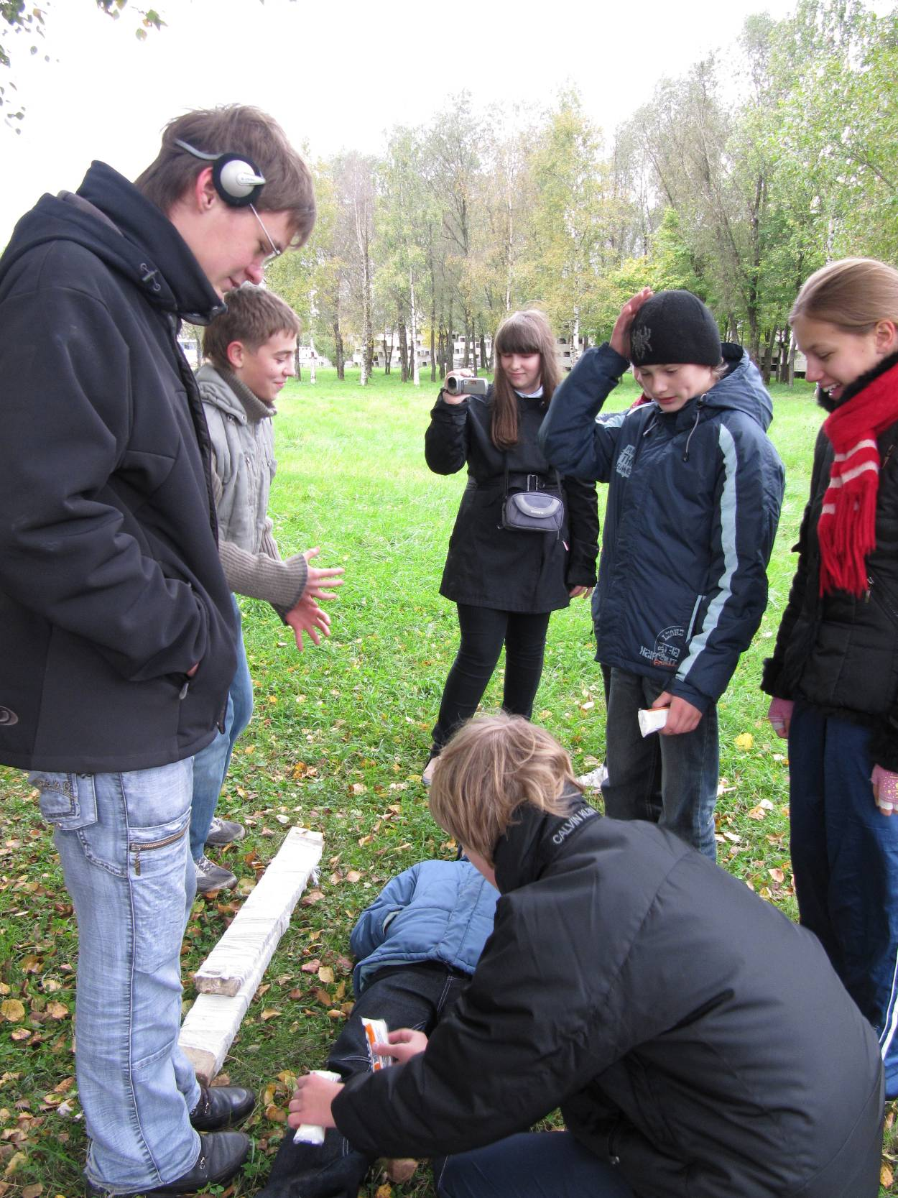
Самоуправление – принцип автономного управления малыми сообществами, общественными организациями и объединениями в гражданском обществе.

Slide 3
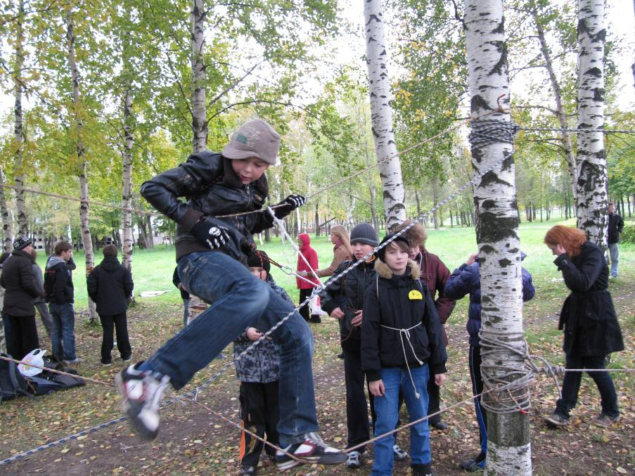
Ученическое самоуправление это-
форма организации жизнедеятельности коллектива, обеспечивающая развитие самостоятельности учащихся в принятии и реализации решений для достижения общественно значимых целей.

Slide 4
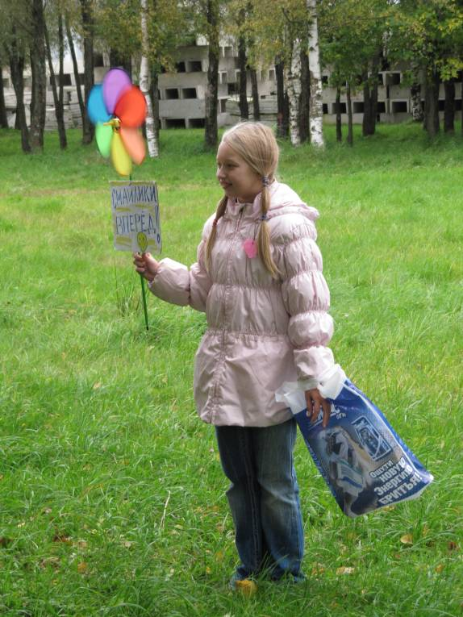
Нормативно- правовая база
Всеобщая декларация прав человека. Принята резолюцией 217 А (III) Генеральной Ассамблеи от 10 декабря 1948 года. Статья 19, 20, 21
Конвенция о правах ребенка. Принята резолюцией 44/25 Генеральной Ассамблеи от 20 ноября 1989 года. Вступила в силу 2 сентября 1990 года. Статья 13 , 15, 29
Конституция Российской федерации. Статья 17, 21, 29, 30, 31
Закон РФ "Об образовании». Статья 2, 4, 13, 14, 32,35, 47, 50
Типовое положение об общеобразовательном учреждении. Утверждено Правительством РФ от 19.03.2001 №196, Статья 50 , 68, 69

Slide 5
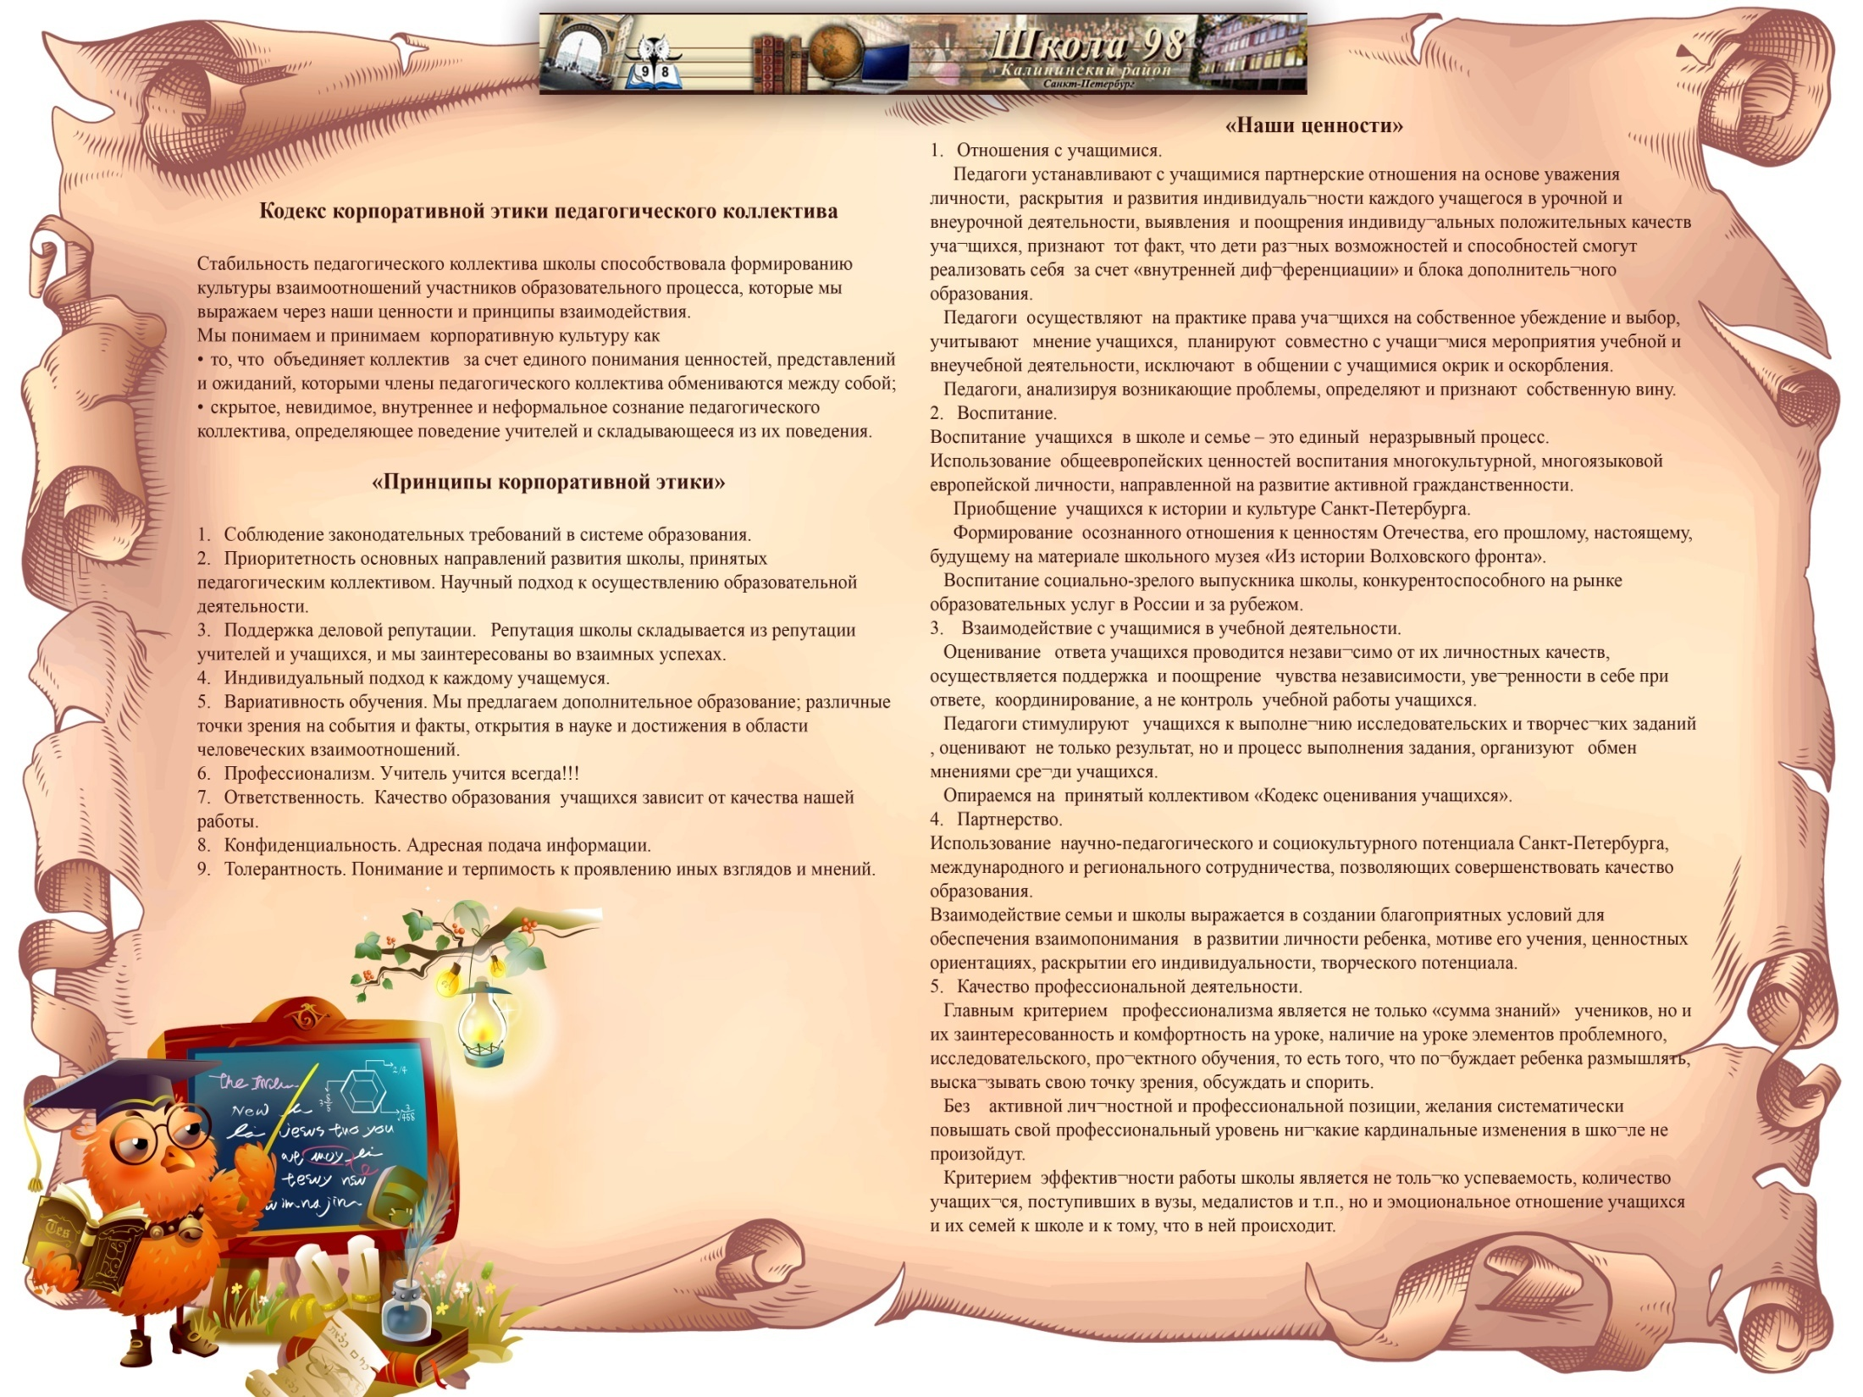
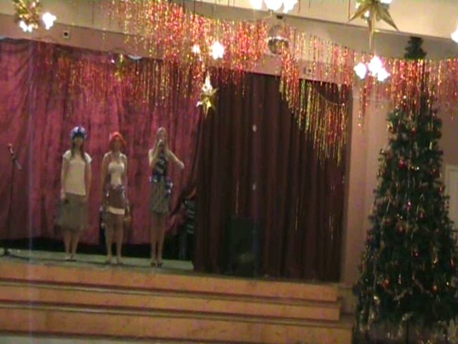

Slide 6
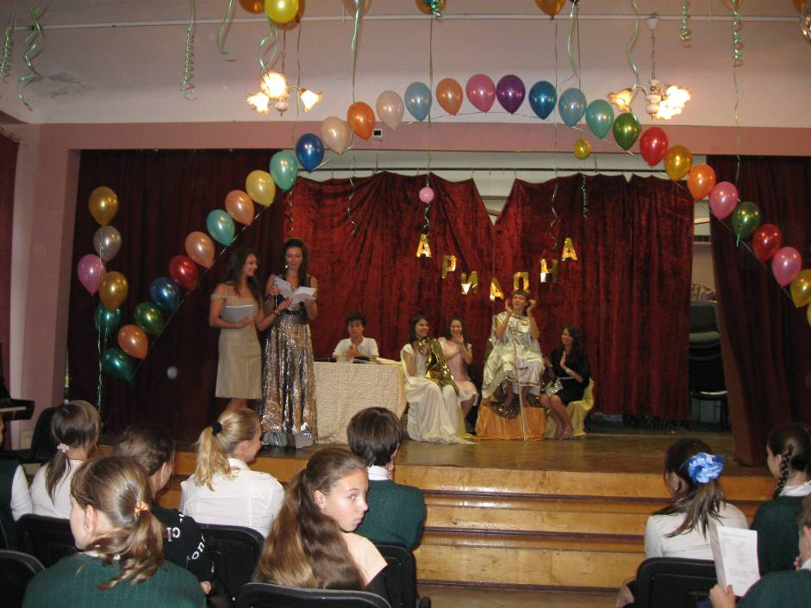
Задачи:
реализации модели воспитания направленной на формирование активной гражданственности
приобретение опыта управленческой деятельности, самоуправления;
раскрытие и реализация организаторских и творческих способностей учащихся;
воспитание культуры общения.

Slide 7
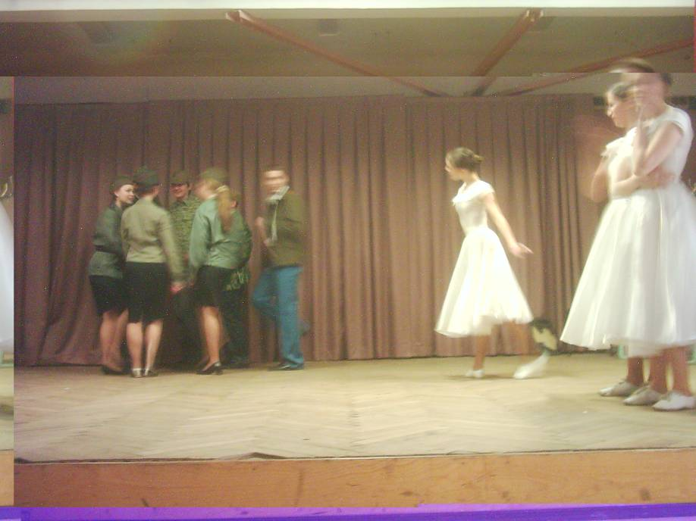
Принципы ученического самоуправления:
- равноправие
выборность
открытость и гласность
- законность
целесообразность
гуманность
- самодеятельность
- ответственность

Slide 8
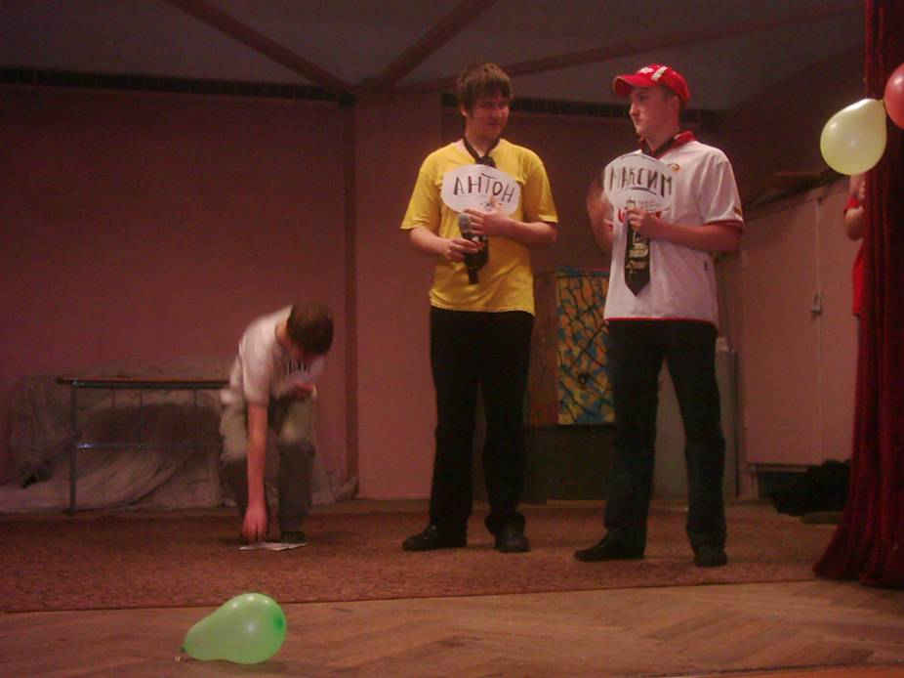

СОвет
Вождей
Архипелага
Флаг, сова

Slide 9
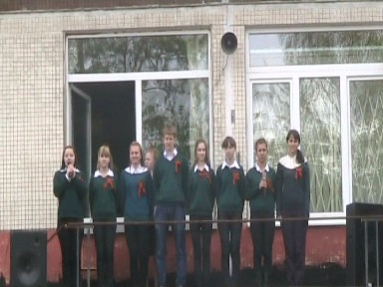
СОВА
Верховный
вождь
Творчество
Совенок
Информация
«Ариадна»
Труд
Главный
дежурный

Slide 10
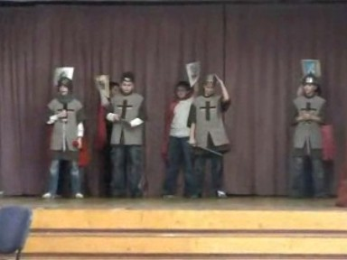
Высший орган самоуправления
СОвет Вождей Архипелага
СОВА
Совет класса возглавляет вождь
Остров
«Ученик Кл.руков.
родитель»
Совет образования
Родители
Совет труда
Совет спорта
Совет культуры
Совет печати
Совет шефской помощи
Классное собрание учащихся
Кл. руководитель
Родительское
собрание

Slide 11
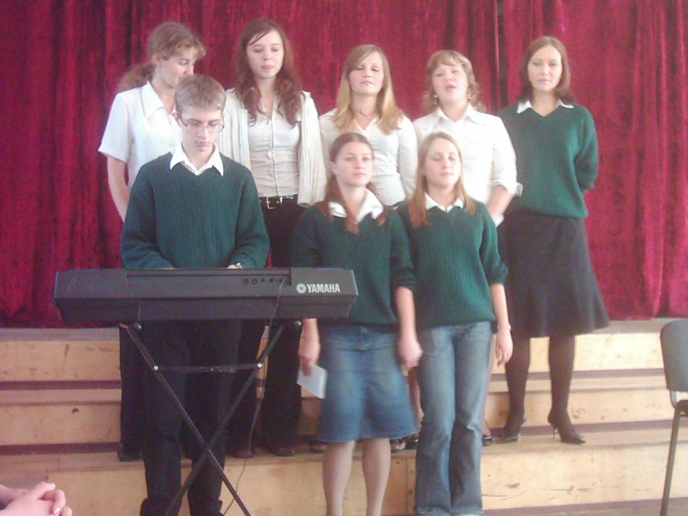
Классное ученическое собрание
обсуждает любые вопросы жизнедеятельности своего коллектива и принимает по ним необходимые решения;
рассматривает и утверждает план внеклассных мероприятий,
избирает классный ученический совет заслушивает отчеты о его работе, дает им оценку;
избирает школьный ученический совет и кандидата в верховные вожди

Slide 12
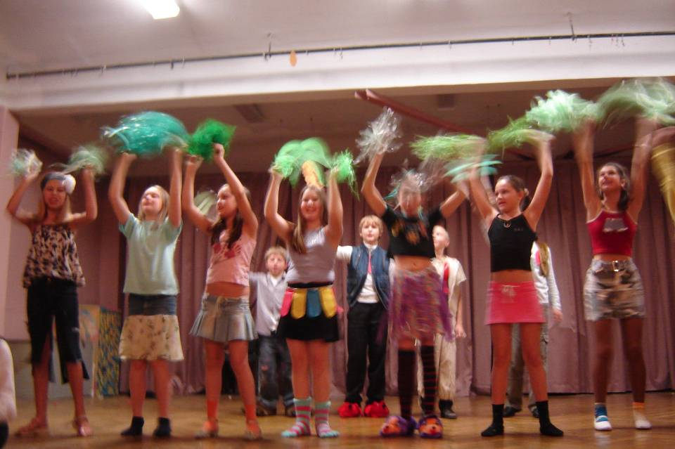
Совет класса
Организует интересную жизнь классного коллектива
Предлагает план мероприятий и организует его обсуждение
Выдвигает кандидатуры на замещение должностей ответственных за различные направления работы
заслушивает отчёты о проделанной работе ответственных за направления;
организует участие класса в КТД (коллективно - творческих делах);
обсуждает и решает вопросы о поощрениях и наказаниях;
Высший орган самоуправления
СОвет Вождей Архипелага
СОВА
Совет класса возглавляет вождь
Остров
«Ученик Кл.руков.
родитель»
Совет образования
Родители
Совет труда
Совет спорта
Совет культуры
Совет печати
Совет шефской помощи
Классное собрание учащихся
Кл. руководитель
Родительское
собрание

Slide 13
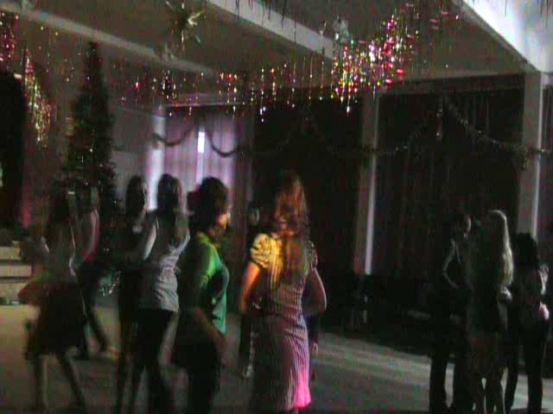
Ученическое самоуправление – демократическая форма организация ученического коллектива, обеспечивающая развитие самостоятельности учащихся в принятии и реализации решений для достижения общественно значимых целей и формирование умений работать в коллективе, учитывая мнение друг друга

